Slide 1
এই স্লাইডটি সম্মানিত শিক্ষকের জন্য তাই Slide টি Hide করে রাখা হয়েছে।
এই পাঠ উপস্থাপনের জন্য স্লাইডের নিচের দিকে নোটে প্রয়োজনীয় নির্দেশনা দেয়া আছে। পাঠ উপস্থাপনের ক্ষেত্রে শিক্ষক নিজস্ব কৌশল প্রয়োগ করতে পারেন। প্রেজেন্টেশনটি F5 Key চেপে শুরু করতে পারেন। তাহলে Hide Slide Show করবে না।
Notes:
এই স্লাইডটি সম্মানিত শিক্ষকের জন্য তাই Slide টি Hide করে রাখা হয়েছে।

Slide 2
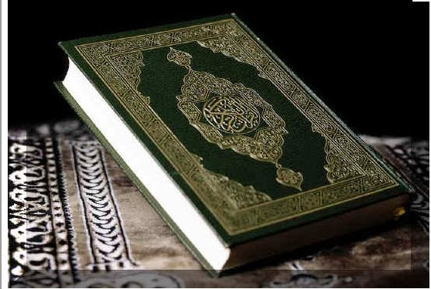
স্বাগতম
Notes:
পাঠ সংশ্লিষ্ট ছবি দ্বারা শিক্ষার্থীদের স্বাগতম জানানো যেতে পারে। পাঠ যেহেতু রিসালাত; তাই এ ছবিটি দেওয়া হয়েছে।

Slide 3

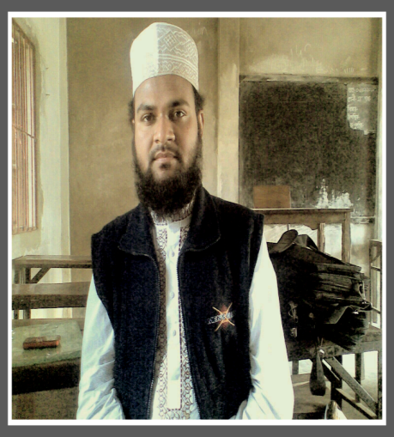
মোঃ ইউনুছ আজাদ
সহকারী শিক্ষক,
নোয়াপাড়া মুসলিম উচ্চ বিদ্যালয়,
রাউজান, চট্টগ্রাম।
মোবাইল নম্বর – ০১৮১৬-৮৭০৬৬৬
E-mail: yunusazad86@gmail.com
পাঠ: 6
প্রথম অধ্যায় (আকাইদ)
Notes:
শিক্ষক মহোদয় নিজ বিদ্যালয়ের ক্ষেত্রে চাইলে এ Slide টি দেখাতেও পারেন আবার Hide করেও রাখতে পারেন।

Slide 4
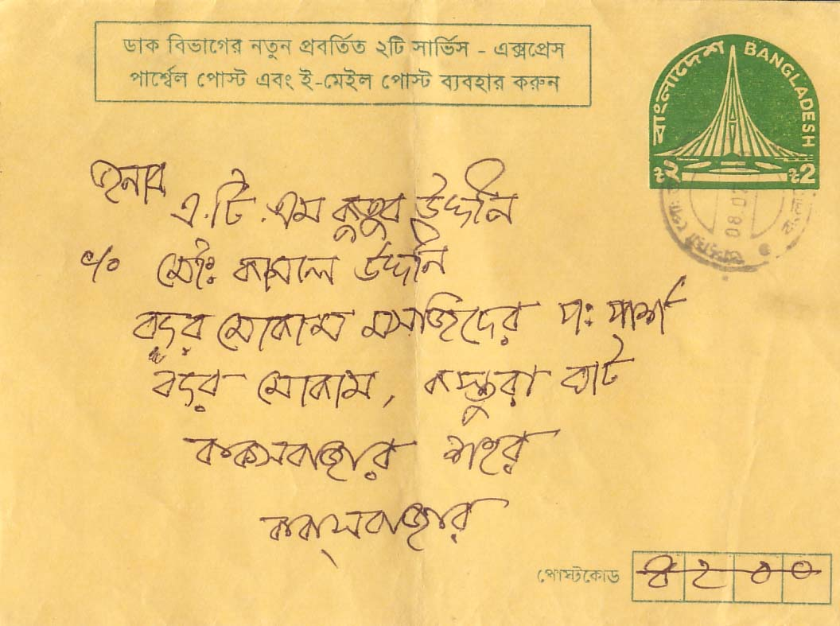

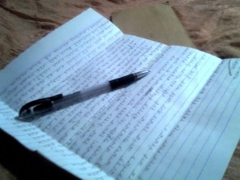
চিঠি
বার্তা
Notes:
পাঠ ঘোষণার জন্য এই Slide টি। এখানে কীসের ছবি দেখা যাচ্ছে? চিঠি, বার্তা এগুলো কে বহন করে? ইত্যাদি প্রশ্ন করা যেতে পারে।

Slide 5
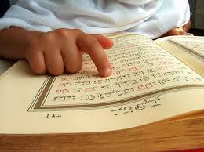
Notes:
এই ছবিটি দেখিয়েও পাঠ ঘোষণা করতে পারেন।এটি কুরআন, কুরআন হচ্ছে রাসুলগণের রিসালাত।

Slide 6


আজকের পাঠ
Notes:
এই ছবিটি দেখিয়েও পাঠ ঘোষণা করতে পারেন। এক্ষেত্রে শিক্ষক মহোদয় পাঠ ঘোষণা করে তা বোর্ডে লিখে দিবেন।

Slide 7
শিখনফল
এ পাঠ শেষে শিক্ষার্থীরা-
রিসালাতের অর্থ বলতে পারবে।
রিসালাতের পরিচয় বলতে পারবে।
নবী-রাসুলের পরিচয় ব্যাখ্যা করতে পারবে।
নবী-রাসুল প্রেরণের প্রয়োজনীয়তা বিশ্লেষণ করতে পারবে।
Notes:
শিখনফল চাইলে শিক্ষার্থীদের দেখাতেও পারেন আবার নাও দেখাতে পারেন। তবে শিখনফল নিয়ে আলোচনার তেমন প্রয়োজন নেই।

Slide 8

রিসালাত
চিঠি
বার্তা
খবর
সংবাদ বহন
Notes:
রিসালত শব্দের অর্থ কী? তা বলে দিতে পারেন।

Slide 9

রাসুলগণ যে কর্তব্য ও দায়িত্ব পালন করেন
Notes:
রিসালাতের পারিভাষিক সংজ্ঞা শিক্ষার্থীদের বলে দিতে পারেন।

Slide 10
নবী-রাসুলগণের পরিচয়
আল্লাহর প্রেরিত পুরুষ বা মনোনীত বান্দা।
মানুষের মধ্য থেকেই আল্লাহ তাঁদের নির্বাচন করেছেন।
তাঁরা বিশেষ সম্মান ও মর্যাদার অধিকারী।
Notes:
নবী-রাসুলগণের পরিচয়।

Slide 11
নবী-রাসুলগণের পরিচয়
তাঁরা মা’সুম বা নিষ্পাপ ছিলেন।
তাঁরা সর্বদা নেক ও ভালো কাজ করতেন।
অন্যায় ও অশ্লীল কাজ থেকে বিরত থাকতেন।
উত্তম চরিত্রের অধিকারী ছিলেন।
Notes:
নবী-রাসুলগণের পরিচয়।

Slide 12
নবী
যিনি নবুয়তের দায়িত্ব পালন করেন।
রাসুল
যিনি রিসালাতের দায়িত্ব পালন করেন।
Notes:
নবী-রাসুলগণের পরিচয়।

Slide 13
একক কাজ
রিসালাত এর সংজ্ঞা দাও।
Notes:
উত্তর হতে পারে- রাসুলগণ যে কর্তব্য ও দায়িত্ব পালন করেন তাকে রিসালাত বলে।

Slide 14
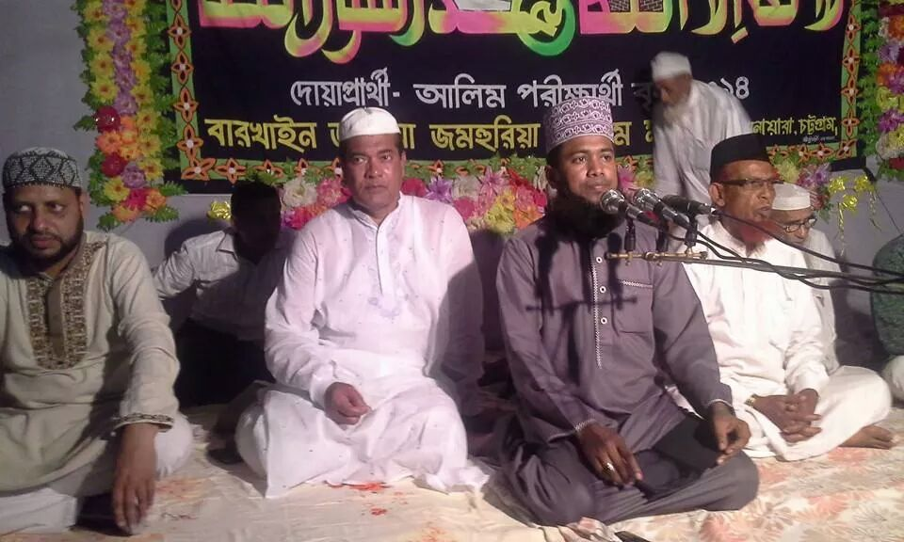
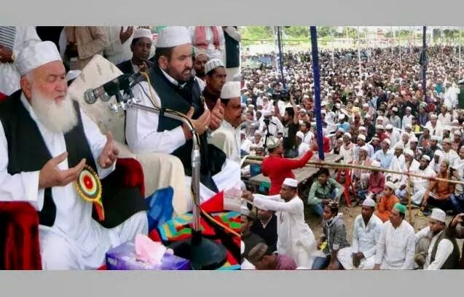
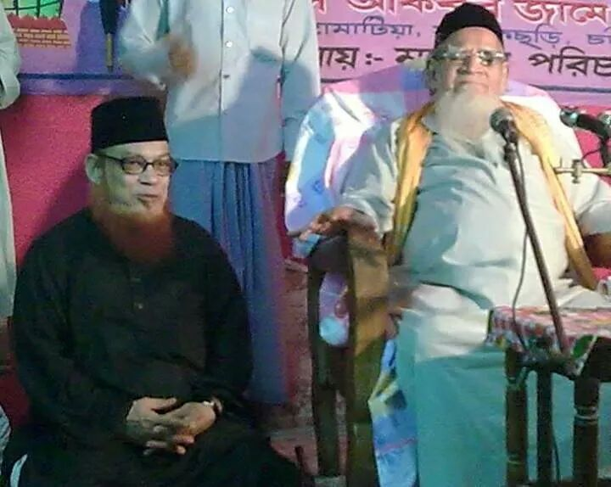

নবী-রাসুলগণের দায়িত্ব
আল্লাহর বাণী পৌঁছে দেওয়া।
সত্য দ্বীন প্রচার করা।
মানুষকে আল্লাহর দিকে আহবান করা।
Notes:
নবী-রাসুলগণের দায়িত্ব কী তা শিক্ষার্থীদের বুঝিয়ে বলতে পারেন।

Slide 15
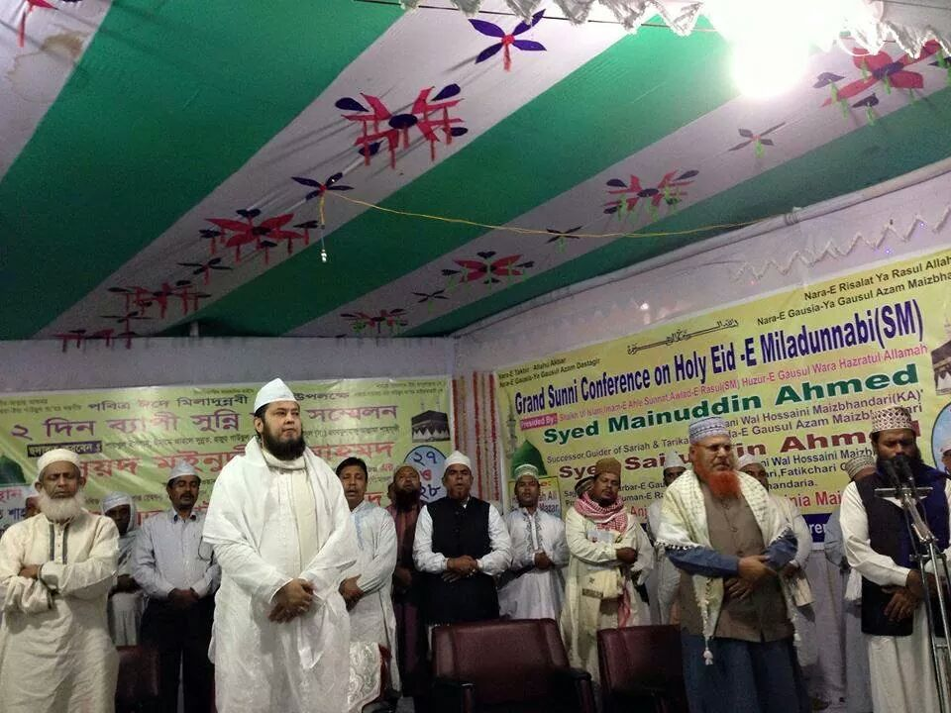
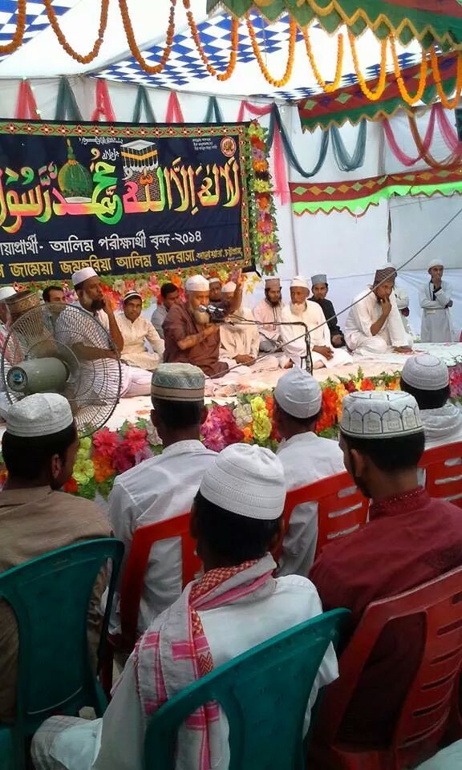
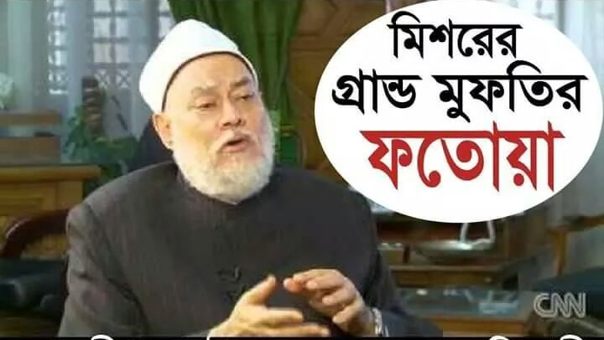


নবী-রাসুল প্রেরণের প্রয়োজনীয়তা
নবী-রাসুল প্রেরণের প্রয়োজনীয়তা
মানুষকে সত্য ও ন্যায়ের শিক্ষা দিতেন।
মানুষকে আল্লাহর দিকে দাওয়াত দিতেন।
মানুষের নিকট আল্লাহর পরিচয় তুলে ধরতেন।
আল্লাহর আদেশ-নিষেধ মেনে চলতে হাতে কলমে শিক্ষা দিতেন।
Notes:
নবী-রাসুলগণের দায়িত্ব কী তা শিক্ষার্থীদের বুঝিয়ে বলতে পারেন।

Slide 16
জোড়ায় কাজ
নবী ও রাসুল প্রেরণের প্রয়োজন কেন? তা উল্লেখ কর।
Notes:
উত্তর হতে পারে-

Slide 17

নবী ও রাসুলগণের মধ্যে পার্থক্যঃ
রাসুল
যাঁদের নিকট আসমানি কিতাব এসেছিল।
নবী
যাঁদের নিকট আসমানি কিতাব আসে নি।
নবীগণ পূর্ববর্তী রাসুলের প্রচারিত দ্বীন (ধর্ম) প্রচার করতেন।
Notes:
নবী ও রাসুলগণের মধ্যে পার্থক্য কী তা বুঝিয়ে বলতে পারেন।

Slide 18
নবী ও রাসুলের সংখ্যা
  এক মতে, তাঁদের সংখ্যা-
এক লক্ষ চব্বিশ হাজার।
অন্য মতে, তাঁদের সংখ্যা-
দুই লক্ষ চব্বিশ হাজার।
রাসুল ছিলেন মাত্র - ৩১৩ জন।
Notes:
নবী ও রাসুলের সংখ্যা কত তা বুঝিয়ে বলতে পারেন।

Slide 19

অতএব, বুঝা যায়-
প্রত্যক নবী রাসুল ছিলেন না।
সর্বপ্রথম নবী ছিলেন হযরত আদম (আঃ)।
কিন্ত
প্রত্যক রাসুলই নবী ছিলেন।
সর্বশেষ ও সর্বশ্রেষ্ঠ নবী ছিলেন হযরত মুহাম্মদ (সাঃ)।
Notes:
নবী ও রাসুলের সংখ্যা কত তা বুঝিয়ে বলতে পারেন।

Slide 20
দলীয় কাজ
নবী ও রাসুলের মধ্যে পার্থক্য নির্ণয় করে তাঁদের সংখ্যা উল্লেখ কর।
Notes:
উত্তর হতে পারে-

Slide 21
মূল্যায়ন
রিসালাত শব্দের অর্থ কী?
নবী-রাসুলগণ কেমন ছিলেন?
মোট রাসুলের সংখ্যা কত?
নবী-রাসুলগণ কী কী দায়িত্ব পালন করতেন?
Notes:
উত্তর হতে পারে-

Slide 22
বাড়ির কাজ
ইসলামের আলোকে জীবন পরিচালনা ও পরকালীন মুক্তির প্রত্যাশায় রিসালাতে বিশ্বাস কেন গুরুত্বপূর্ণ?
Notes:
উত্তর হতে পারে-

Slide 23

আল্লাহ হাফেজ
Notes:
উপস্থিত সবাইকে ধন্যবাদ জানিয়ে পাঠদান শেষ করতে পারন।

Slide 24
কৃতজ্ঞতা স্বীকার
শিক্ষা মন্ত্রণালয়, মাউশি, এনসিটিবি ও এটুআই-এর সংশ্লিষ্ট কর্মকর্তাবৃন্দ
এবং কন্টেন্ট সম্পাদক হিসেবে যাঁদের নির্দেশনা, পরামর্শ ও তত্ত্বাবধানে এই মডেল কন্টেন্ট সমৃদ্ধ হয়েছে তারা হলেন-
জনাব মোঃ গোলাম জাওহার,
সহকারী অধ্যাপক, ইসলামি আদর্শ, সরকারি টিটি কলেজ, ফরিদপুর।
জনাব মোঃ সাখাওয়াৎ হোসেন,
সহকারী অধ্যাপক, ইসলামি আদর্শ, সরকারি টিটি কলেজ, সিলেট।
Notes:
কৃতজ্ঞতা স্বীকার

